Slide 1

Особенности породы чихуахуа
Pro-Kolin+ - симбиотический препарат
для собак и кошек

Slide 2

Причины появления диареи и дисбактериоза
Собаки и кошки на протяжении своей жизни сталкиваются с различными заболеваниями. Это инфекции (вирусы, бактерии, паразиты), различные дерматиты, травмы, отравления, болезни внутренних органов, стрессы и т.д.
При многих болезнях, как правило, будут регистрироваться схожие симптомы: отказ от корма, повышение температуры тела, снижение социальной активности, вялость, диарея.
Последний симптом также отмечается при расстройствах пищеварения, антибиотикотерапии, аллергических и токсических реакциях. Диарея приводит к опасным последствиям: в организме животного не усваиваются питательные вещества и витамины – это ведет к общему истощению; вымывается жидкость, что приводит к обезвоживанию; происходит снижение количества полезной микрофлоры (дисбактериоз), которая отвечает за поддержание иммунитета и помогает работе пищеварительной системы.
Если при дисбактериозе не начать восстановление нормальной флоры кишечника, диарея будет иметь куда более печальные последствия, вплоть до летального исхода.
Восстановить микрофлору помогут препараты, содержащие в своем составе полезные микроорганизмы. Такие средства называются пробиотиками. А чтобы помочь полезным бактериям выполнять свою функцию, им нужен специализированный источник питания – пребиотики.
Наиболее эффективными будут симбиотические препараты – в их состав входят и про-, и пребиотики.
Применять эти средства необходимо не только при диарее. Они будут актуальны для молодых и стареющих животных, а также для собак и кошек с чувствительным пищеварением.
Рассмотрим пасту Pro-Kolin+ – эффективный симбиотический препарат.

Slide 3
Pro-Kolin+ – эффективный симбиотик
Давайте разберем компоненты состава Pro-Kolin+ и выполняемые ими функции.
Функцию пробиотика выполняют бактерии Enterococcus faecium. Они стимулируют работу ЖКТ, повышают барьерную функцию иммунной системы, подавляют рост болезнетворных микроорганизмов.
Уникальность данного симбиотика заключается в пребиотическом комплексе Preplex, который содержит фруктоолигосахариды (ФОС)* и арабиногалактан* в соотношении 1:1. Они ферментируются с различной скоростью в разных участках кишечника, что увеличивает площадь и скорость размножения полезных микроорганизмов.
Помимо комплекса Preplex в состав пасты входят:
инулин – пребиотик из корней цикория, который также является мощным сорбентом, адсорбирующим на себе токсины и выводящий их из организма;
каолин – белая глина, обладает обволакивающим и закрепляющим действием;
пектин – пребиотик из класса фруктоолигосахаридов, который нормализует работу перистальтики кишечника, а также способствует выведению токсинов.
Фруктоолигосахариды (ФОС)* – пребиотики, которые быстро ферментируются и соответственно утилизируются в верхнем отделе толстой кишки.
Арабиногалактан* – пребиотик, представляющий собой длинноцепочечные полисахариды, которые медленно ферментируются, и, соответственно, утилизируются в нижних отделах толстой кишки.

Slide 4

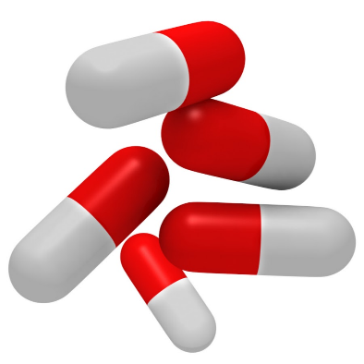



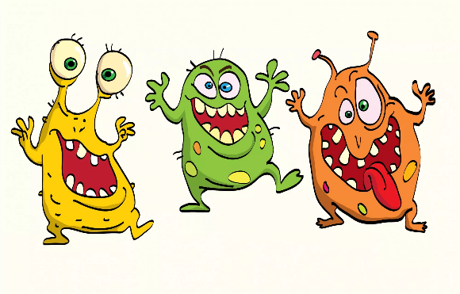

Причины появления диареи и дисбактериоза
Антибиотикотерапия
Заболевания внутренних органов
Аллергические
реакции
Отравления и токсические реакции
Различные инфекции
Стрессы

Slide 5
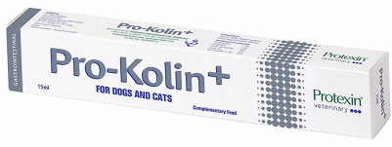
Pro-Kolin+ – эффективный симбиотик
Enterococcus faecium (полезные микроорганизмы)
стимулируют работу ЖКТ, повышают барьерную функцию иммунной системы, подавляют рост болезнетворных микроорганизмов
Пребиотический комплекс Preplex (ФОС + арабиногалактан)
увеличивает площадь и скорость размножения полезных микроорганизмов
Инулин
(корень цикория)
пребиотик со свойствами сорбента, выводящего из организма токсины
Каолин
(белая глина)
обладает обволакивающим и закрепляющим действием
Пектин
(пребиотик)
нормализует перистальтику, выводит токсины

Slide 6
Структура изучения
Обучение осуществляется во время Утреннего собрания на этапе «Тренировка/отработка»
Руководитель заранее распечатывает презентацию, изучает материал, чтобы ориентироваться в нем, иначе восприятие информации будет затруднено
  На каждых трех сотрудников распечатывается один комплект демонстрационных материалов
  После каждой темы необходимо задавать сотрудникам вопросы на предмет усвоения материала (напр. «Паста-симбиотик Pro-Kolin+» и т.п.)
  Первый день смены
  Изучаются и отрабатываются навыки продаж, влияющие на показатели магазина
  Изучается теоретический материал продукта недели (см. слайд 3 по 5)
  Отрабатываются навыки продаж (с первого дня смены) с использованием товара из материала продукта недели (см. слайд 3 по 5)
  Второй день смены
  Третий день смены

Slide 7
Третий день смены. Инструкция
Шаг 1
Шаг 2
Шаг 3
Выбираем технику (несколько техник), разбираемых в первый день смены.
Например:
Выявление потребностей (вопросы о питомце, вопросы об опыте использования товара, вопросы о требованиях к товару, резюмирование, уточнение);
Презентация товара (обращение к потребностям, связка свойство-выгода, демонстрация, подтверждение выбора).
ВИВП (вопрос об опыте использования предлагаемого товара, информация, выгода и побуждение) и так далее.
Выбираем конкретный товар из темы по продукту недели, разбираемой во второй день смены (находим товар в зале).
Например:
Изучая текущую тему мы выбрали пасту-симбиотик Pro-Kolin+.
Проводим отработку выбранной техники (шаг 1) с использованием выбранного товара (шаг 2).
Например:
В ПЕРВЫЙ ДЕНЬ СМЕНЫ мы отрабатывали технику ВИВП. Во второй день смены изучали текущую тему и выбрали пасту-симбиотик Pro-Kolin+.
Поэтому в ТРЕТИЙ ДЕНЬ СМЕНЫ мы будем предлагать пасту-симбиотик Pro-Kolin+
по технике ВИВП.
Примечание: памятка по проведению отработки находится на следующем слайде.

Slide 8
Краткая памятка по проведению отработки
1. Определение ролей
2. Вводная информация
Распределение ролей между участниками (Продавец, Покупатель, Наблюдатель).
Объяснение сотрудникам сценария действий их персонажей (для Покупателя – за каким товаром пришел, как реагирует на действия Продавца, для Продавца – какие техники применяет, для Наблюдателей – за какими действиями наблюдать, какую обратную связь давать в конце упражнения).
4. Обратная связь и анализ
3. Тренировка
Обсуждение техник, которые получились и над которыми нужно еще работать. Первыми отвечают Наблюдатели.
Фактическое проведение отработки.

